Slide 1
“Su Internet c’è di tutto. E anche il contrario di tutto.”
-Piero Angela

Slide 2
Cos’è Eipass Junior?
Eipass junior è il programma di alfabetizzazione informatica e certificazione delle competenze acquisite.
A chi è rivolto Eipass Junior?
Eipass junior può essere eseguito dai ragazzi della scuola primaria di secondo grado e nella scuola secondaria
La certificazione EIPASS Junior si può utilizzare come Credito Formativo

Slide 3
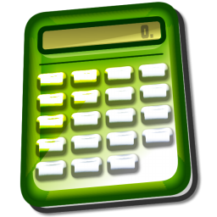
COSA ABBIAMO IMPARATO?
MODULO 2: Creazione e gestione di documenti di testo
MODULO 1 : Pensiero computazionale e codig: dal logo allo Scratch
MODULO 3: Creazione e gestione di gestione di fogli di calcolo
MODULO 4: Realizzazione di semplici presentazioni multimediali
MODULO 5: Principi di comunicazione in rete

Slide 4
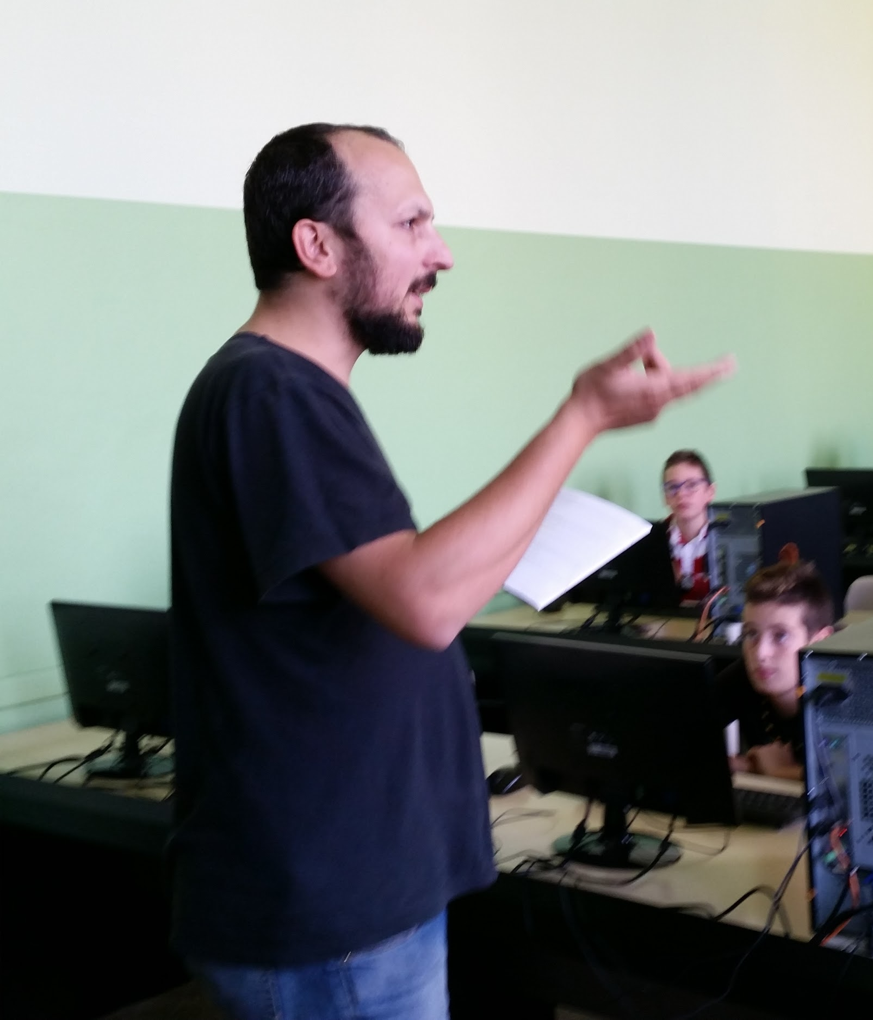
DEVI RISPONDERE CORRETTAMENTE AL 75% DELLE DOMANDE
GLI ESAMI!!
Ciao,sono Sandro Grippo….uno degli esaminatori.
Salve, sono Francese Claudia, e sono uno degli esaminatori
tranquilli, è semplice!

Slide 5
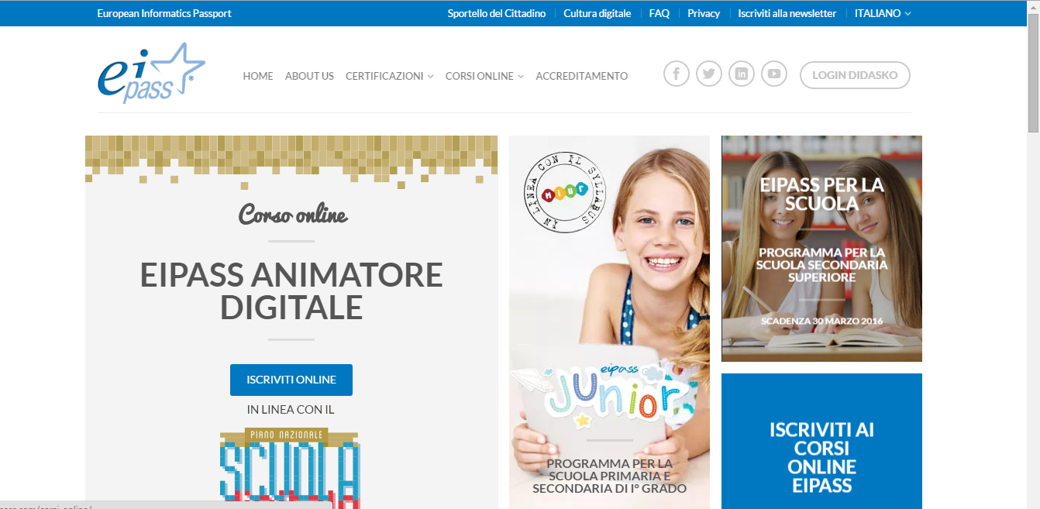
IL SITO UFFICIALE!!!!

Slide 6
COME FACCIAMO LE ESERCITAZIONI?!

Slide 7
LA MIA ESPERIENZA
All’ Eipass mi sono trovata molto bene, ho imparato molte cose che non conoscevo ancora. Gli insegnati (la Professoressa Vercellone e la Professoressa Loggia) sono state sempre molto disponibili, e se non capivo qualcosa me la rispiegavano più volte. La cosa che temevo di più erano gli esami, che alla fine si sono dimostrarti “facili”( ovviamente a casa mi ero preparata facendo le esercitazioni).
Penso che l’EIPASS sia molto utile per imparare ad usare il computer, i programmi e non solo.

